Slide 1
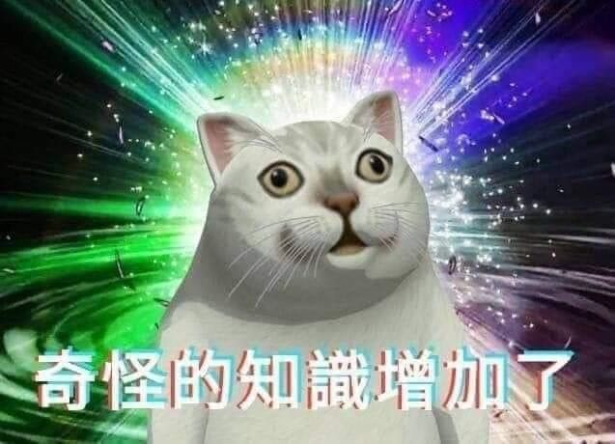
第13組 貓起來念
鄭鈞智、黃琳、黃振庭、林志懋

Slide 2
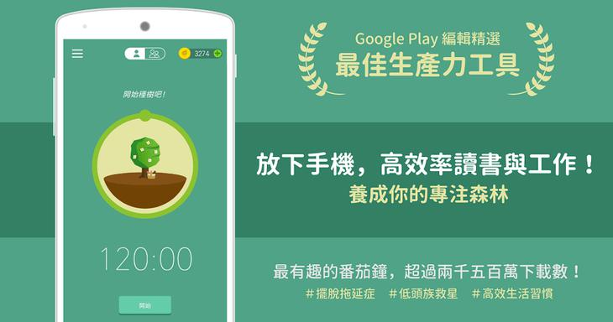
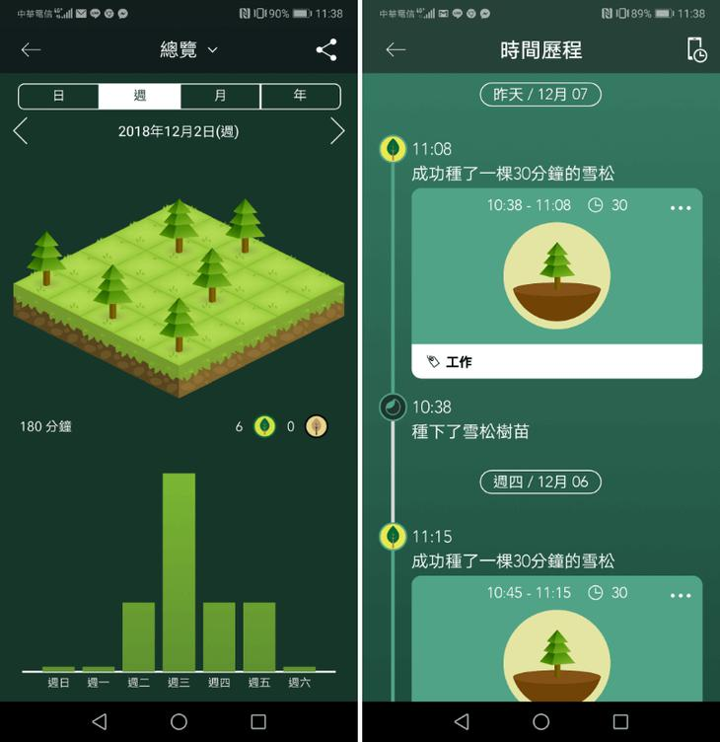
設計理念
Forest

Slide 3
設計理念
讀書除了計時還需要什麼？
週計畫表
小算盤
便利貼
紓壓用小遊戲

Slide 4
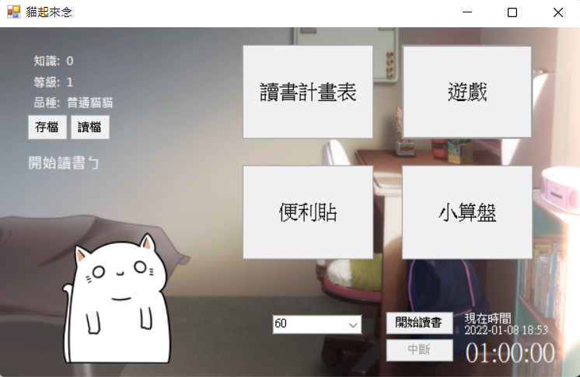
主介面

Slide 5
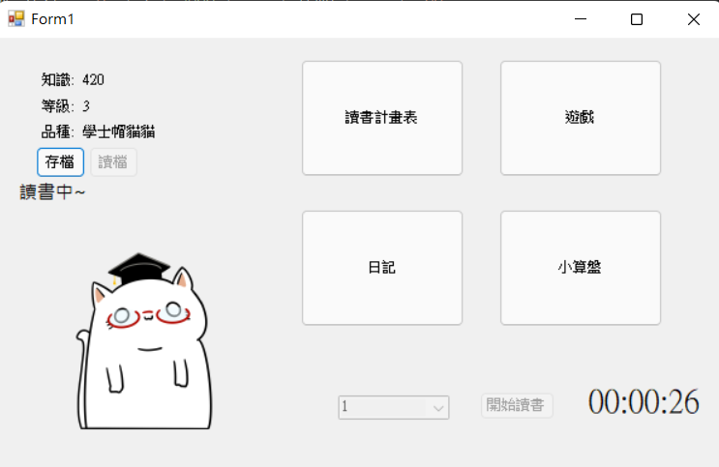
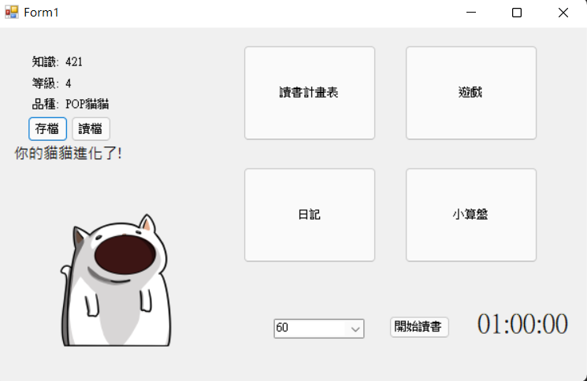
計時、養成

Slide 6
主介面
計時器、貓咪（進化、退化）、讀檔存檔、不能打遊戲、中斷

Slide 7
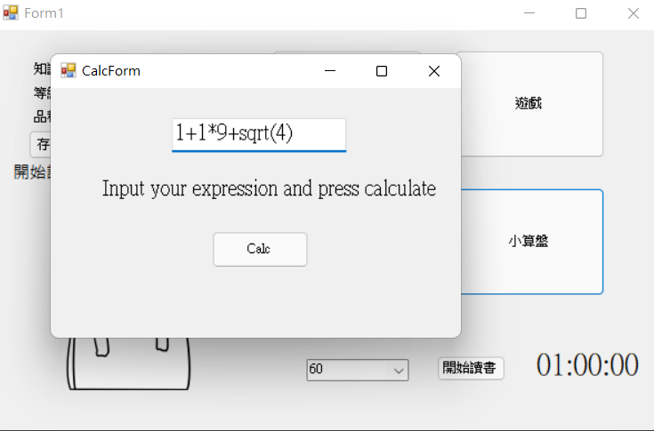
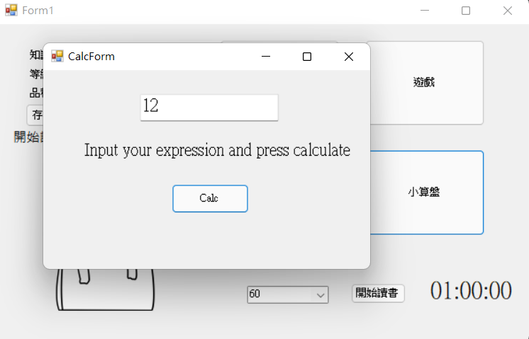
小算盤（傳影片）

Slide 8
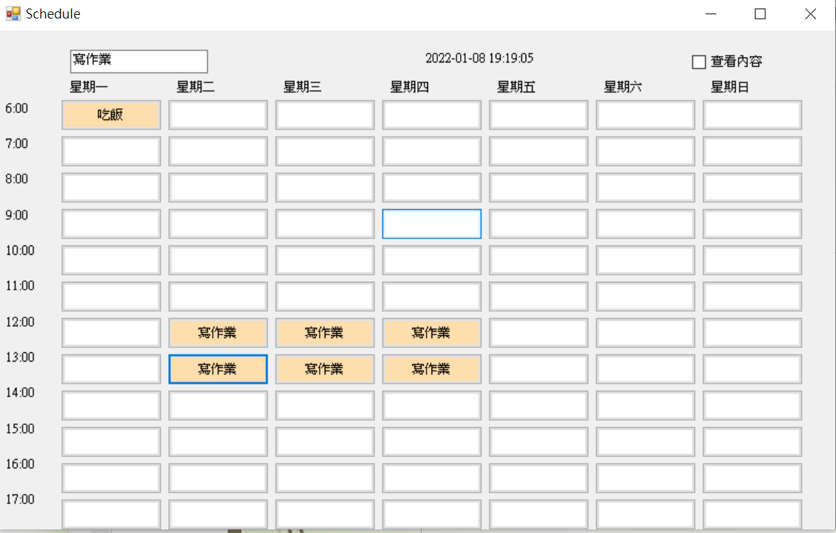
週計畫表

Slide 9
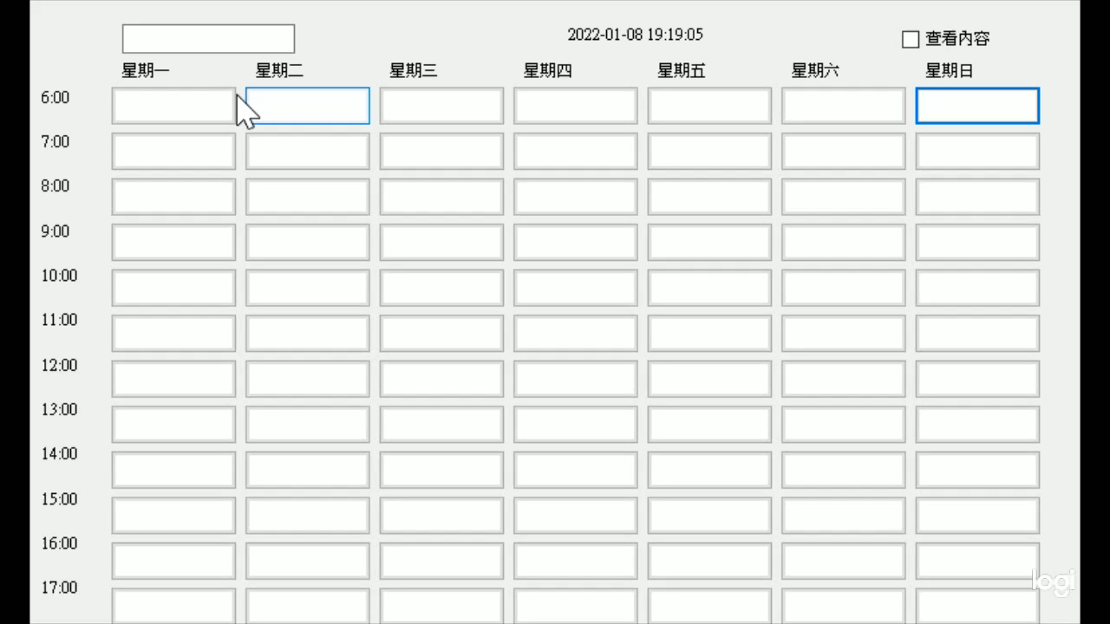
週計畫表

Slide 10
便利貼

Slide 11
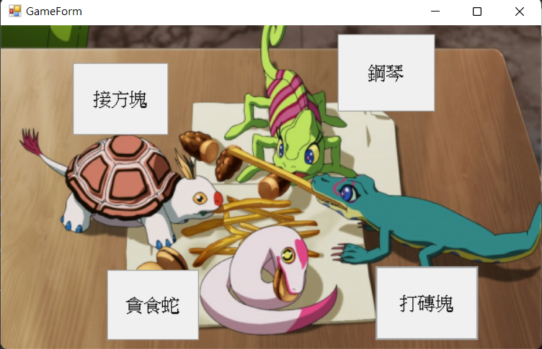
小遊戲

Slide 12
貪食蛇
遊戲說明
點擊左上方開始遊戲
W:轉向上方
A:轉向左邊
S:轉向後面
D:轉向右邊
P:暫停遊戲
分數越高貪食蛇速度越快喔!!

Slide 13
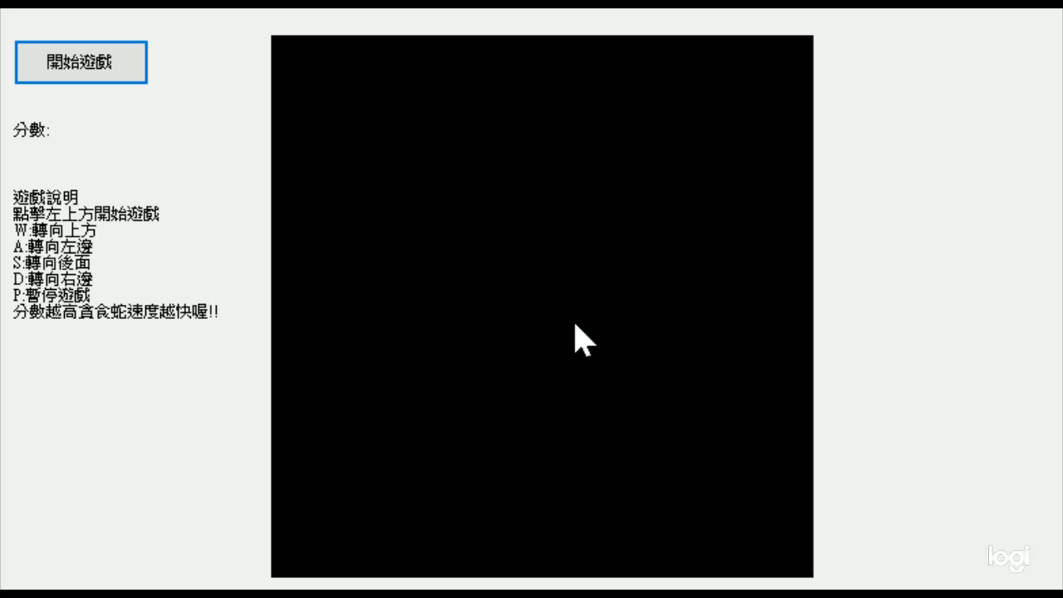
貪食蛇

Slide 14
接方塊

Slide 15
小鋼琴

Slide 16
打磚塊

Slide 17
分工
主介面、計時：鄭鈞智
貓咪養成：黃琳
週計畫表：黃振庭
小算盤、便利貼：林志懋
遊戲：預計一人做一個

